Slide 1
Odottavan perheen suunhoito
Etäperhevalmennus

Slide 2
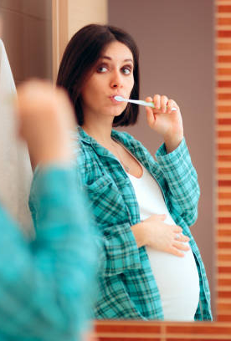
Vanhempien suun hoito
Vanhempien on hyvä tarkistuttaa oma suu ja hampaisto ennen lapsen syntymää
Myös isovanhempien on hyvä huolehtia hampaidensa hoidosta
Notes:
Yksilöllinen hoitoväli!

Slide 3
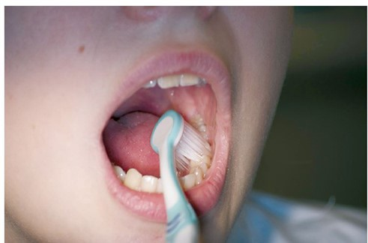
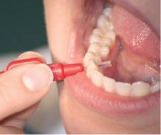
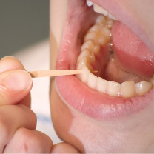
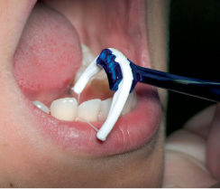
Vanhempien suuhygienia
Hampaat harjataan 2 x pv pehmeällä harjalla fluoritahnan kera
Hammasvälit puhdistetaan iltaisin hammaslangalla, -tikulla tai –väliharjalla

Slide 4
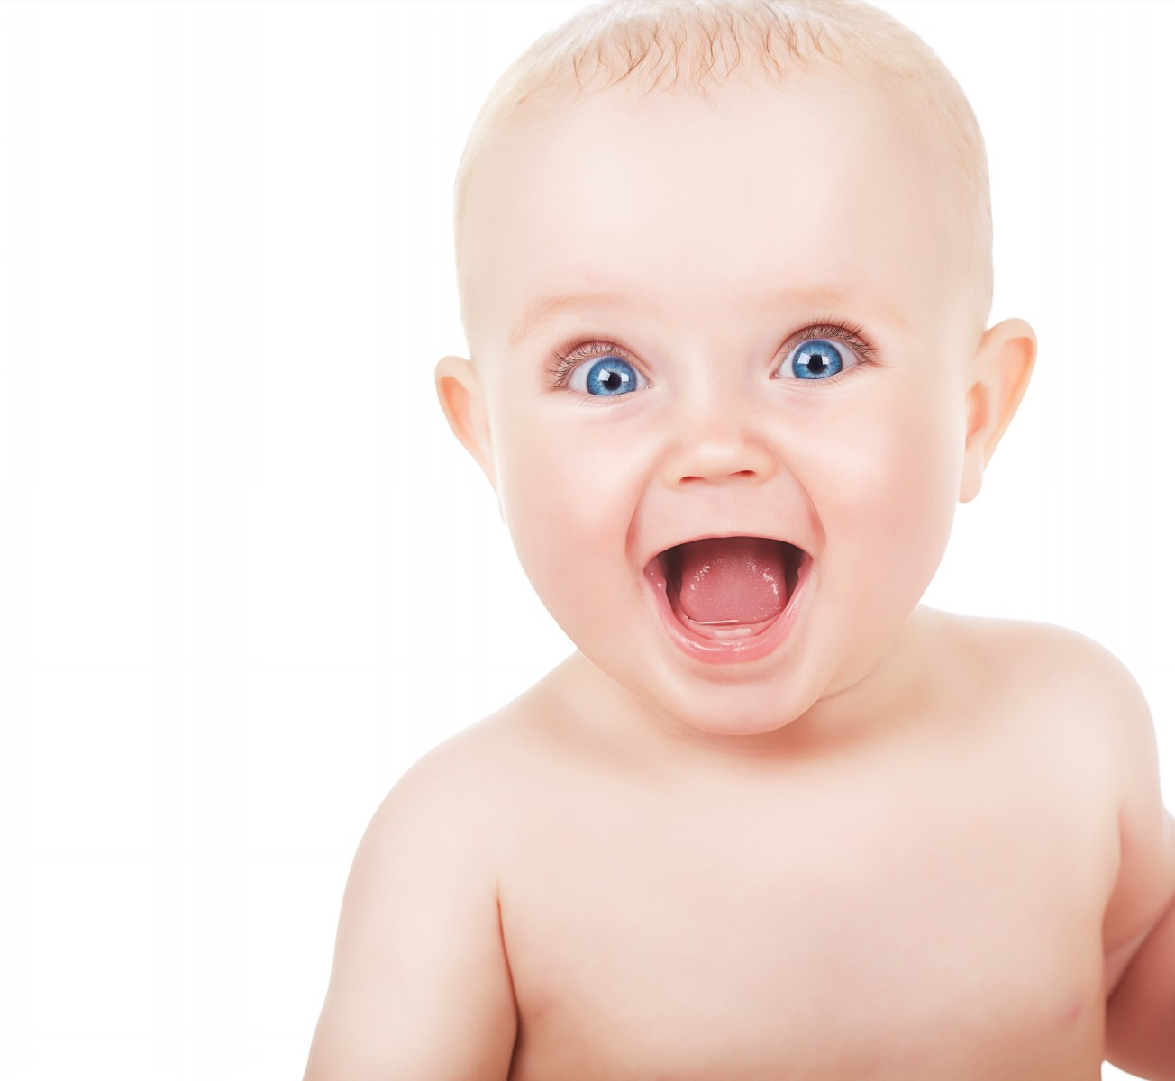
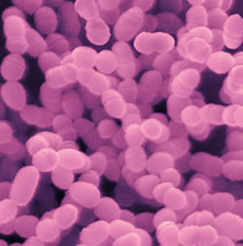
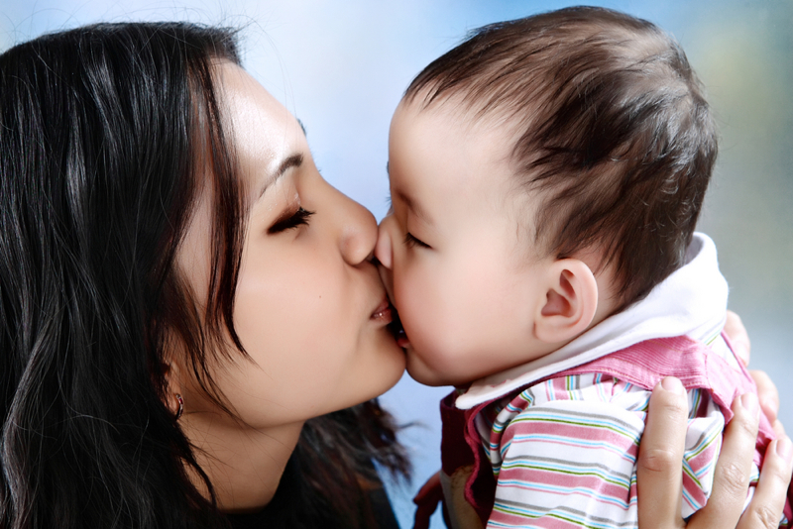
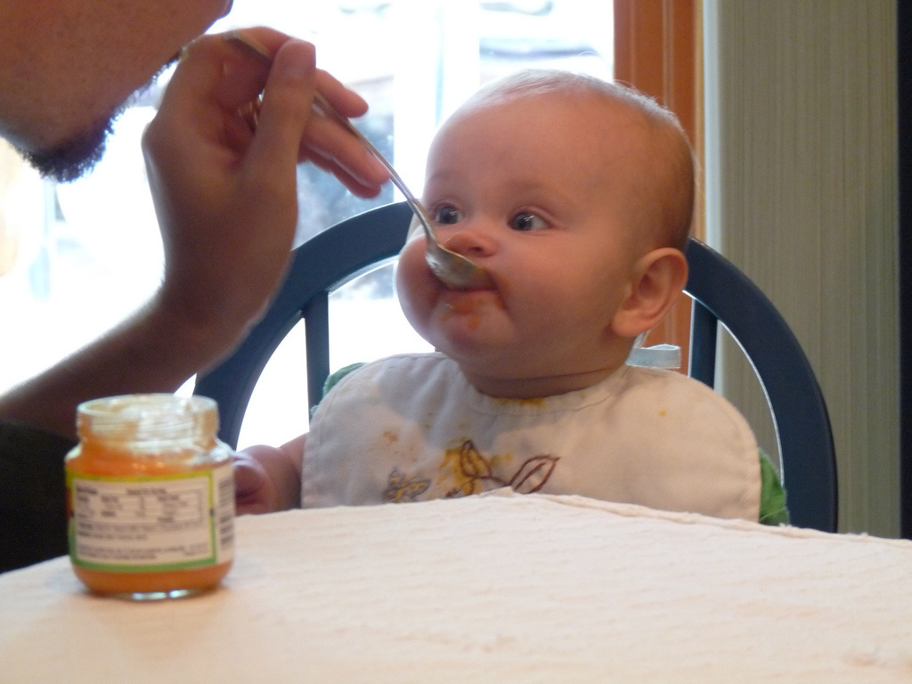
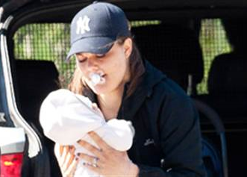
Reikiintyminen ei ole periytyvää
Reikiä aiheuttavat bakteerit tarttuvat syljen välityksellä
Usein tartunta saadaan varhaislapsuudessa vanhemmilta tai hoitajalta
Erityisen altis lapsi on tartunnalle alle 3-vuotiaana
Notes:
Bakteerisairaus, jota ei esiinny ilman kariogeenisia bakteereja
Pahin kariogeeninen bakteeri on Str. Mutans
Lapsi on herkimmillään kariestartunnalle ensimmäisen hampaan puhkeamisesta n 3-vuoden ikään saakka
Muut suun bakteerit voivat tarttua myös hampaattomaan suuhun esim. parodontopatogeenit
Karieksen tarttuminen kouluiässä tai myöhemmin on vaikeaa, koska tuolloin suussa on vakiintunut bakteerifloora, jota SM ei pysty muuttamaan

Slide 5
"Mehupullokaries"
Tuttipullosta juotuna mehu reikiinnyttää useimmiten lapsen yläetuhampaat​
Reikiintymistä voi välttää mehun, limsojen ja maidon yms. käytön rajoittamisella (yli 1v lapset)

Slide 6
Sokerimääriä
Tuote | Sokerimäärä palasokeripaloina
Virvoitusjuoma 5 dl | 20
Täysmehu 2 dl | 8
Sokeroitu mehu 2 dl | 5,5
Kaakaojuoma 2 dl | 4
Maustettu jogurtti 1,5 dl | 5
Maustettu viili 2 dl | 5
Jäätelötuutti (pieni) | 7
3 täytekeksiä | 8
Lakritsipatukka 40 g | 5
Suklaalevy 50 g | 12
Irtokarkit 100 g | 25
Rusinat 100 g | 28

Slide 7
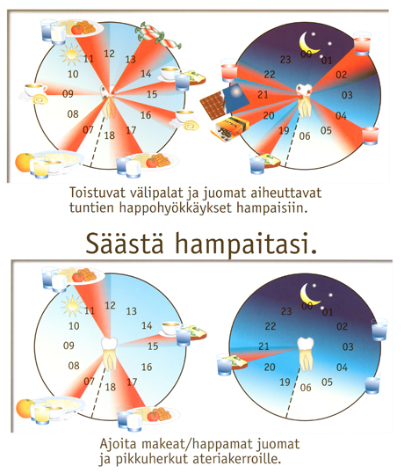
Ravinto
Notes:
Terveellinen ruokavalio sisältää riittävästi
Kalsiumia
Vitamiineja
Hivenaineita
Energiaa
Pureskelu on hampaille tärkeää
Säännölliset ruokailuajat
Janojuomana vesi, mehut ja limsat ruuan kanssa
Eroosion ja karieksen ehkäisemiseksi EI
Mehuja ja makeutettuja vellejä nukkumaan mennessä
Sokeria vauvan / lapsen ruokaan
Makeisia ennen fluoritahnan käytön aloittamista

Slide 8
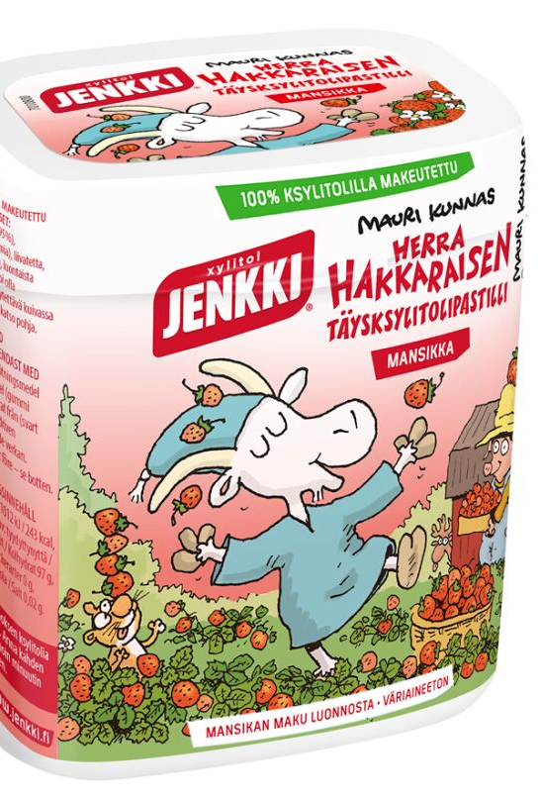
Ksylitoli
Käytöstä hyötyvät eniten lapset joilla puhkeavia hampaita
Suositellaan käytettäväksi välittömästi aterian tai välipalan jälkeen
Ksylitolipurukumin syönti ei korvaa hampaiden harjausta!
Lapsilla, joiden äidit käyttivät ksylitolipastilleja tai -purukumia 3-5 x pv:ssä kahden vuoden ajan lapsen hampaiden puhkeamisesta alkaen, oli 70 % vähemmän kariesta
Notes:
Ksylitoli ehkäisee hampaiden reikiintymistä ja katkaisee happohyökkäyksen
Vähentää plakin määrää (Äiti –Lapsi tutkimus, Turku / Ylivieska 1996 - 2000)
Pastillit yhtä tehokkaita kuin purukumi (Eestin ksylitoli-tutkimus 1994 - 2000)
Estää karieksen tarttumista äidistä lapseen
Vähentää lasten korvatulehduksia (Äiti-lapsi tutkimus, Turku / Ylivieska 1996 - 2000)

Slide 9
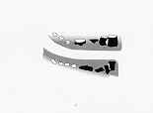
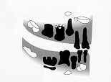
Vauvan hampaiden kehitys
Syntymähetkellä
Kuvassa mustat hampaat ovat maitohampaita, valkoiset pysyviä hampaita
Hampaiden kehitys alkaa jo kuudennella alkioviikolla
1-v (+-3kk)

Slide 10
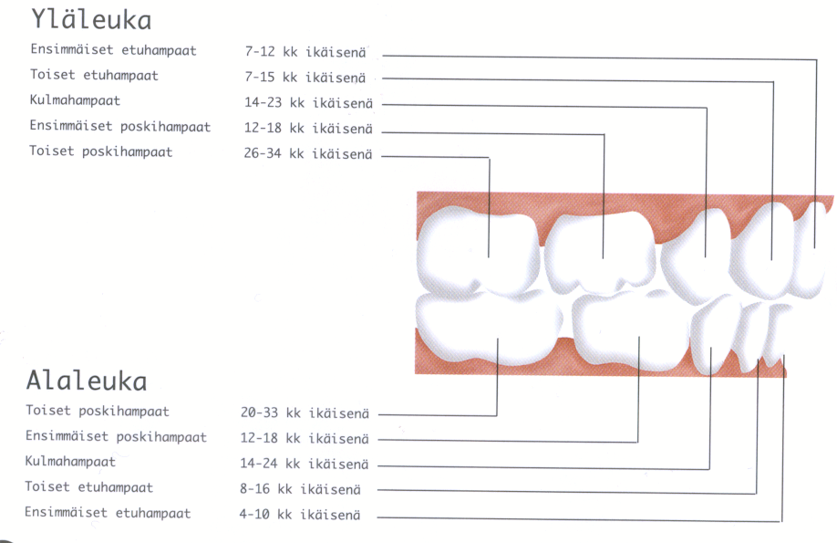
Vauvan hampaiden kehitys

Slide 11
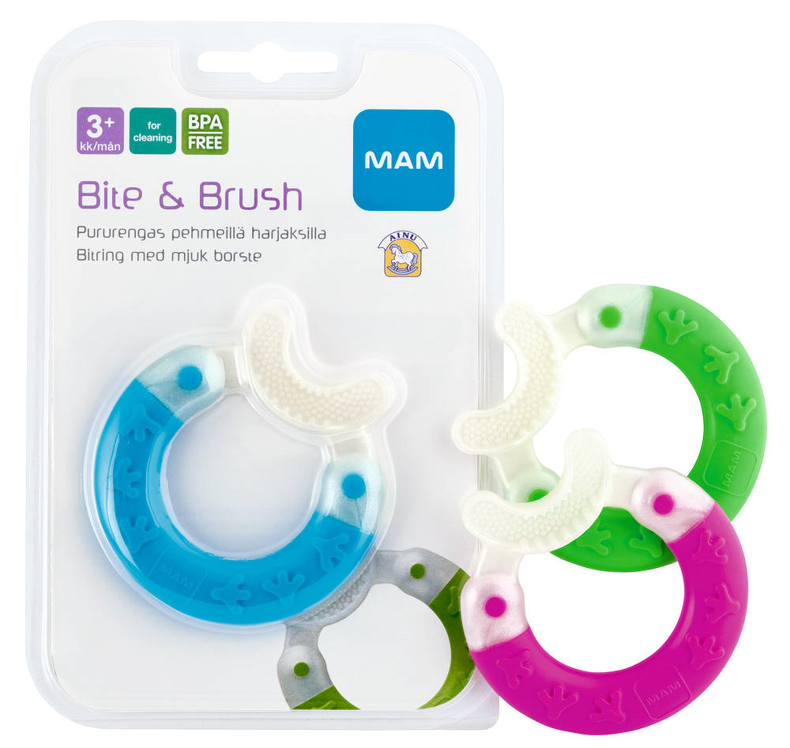
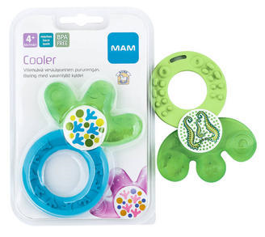
Helpotusta hampaiden puhkeamiseen

Slide 12
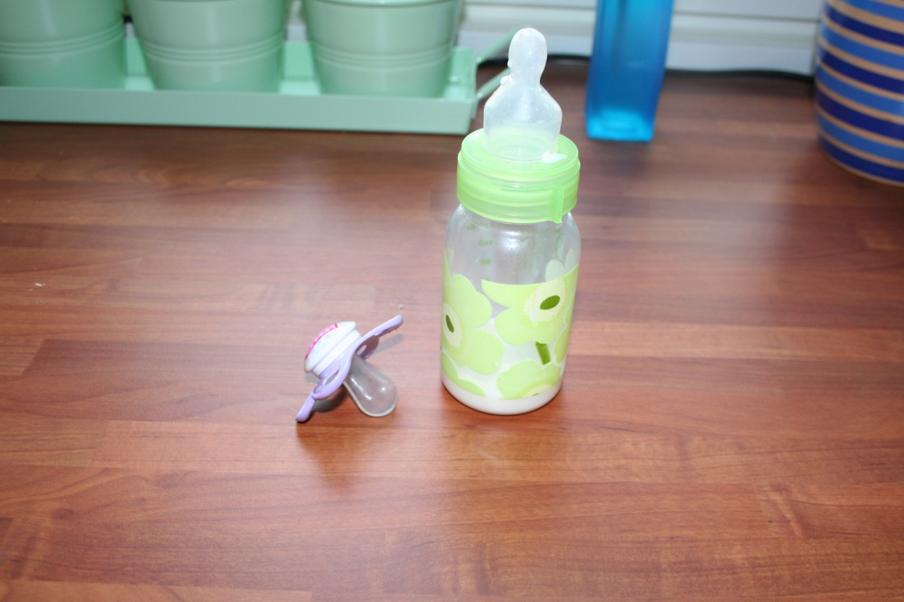
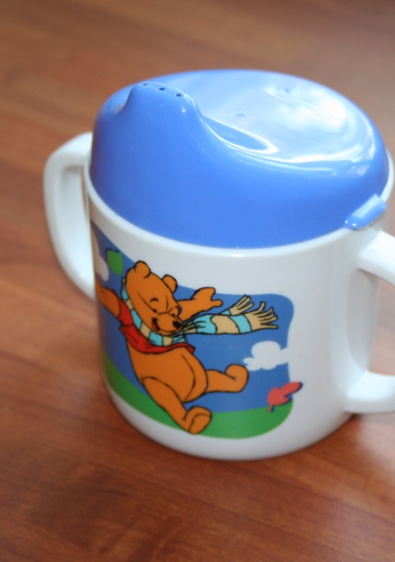
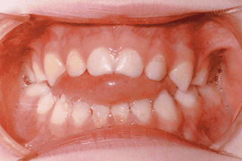
Purennan kehitys
Tutti ja tuttipullo aiheuttavat maitohampaisiin avopurentaa mikäli käyttö pitkittyy
Peukalon imemisellä on sama vaikutus

Slide 13
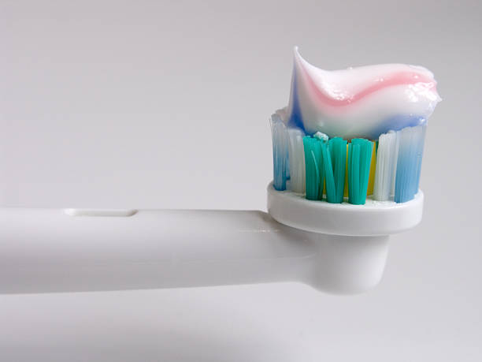
Fluori
Fluori korjaa alkavia kiillevaurioita yhdessä syljen kanssa
Kariesalueella oleva fluori yhdessä ksylitolin kanssa heikentävät kariesbakteerien aineenvaihduntaa
Pohjaveden fluoripitoisuus on hyvä mitata mikäli perheessä on oma porakaivo (fluoritahnan käyttöä ei suositella alle 6-vuotiaille jos fluoripitoisuus käyttövedessä on yli 1,5 mg/l)

Slide 14
FLUORIHAMMASTAHNAN KÄYPÄ HOITO -SUOSITUS
Ikäryhmät | Harjauskerrat/vrk | Tahnan määrä |  | Fluoridipit. (ppm)
Alle 3-vuotiaat | 2 kertaa päivässä | Hyvin pieni (sipaisu). Tahnaa käytetään vain kerran päivässä |  | 1000-1100
3-5-vuotiaat | 2 kertaa päivässä | Lapsen pikkusormen kynnen kokoinen nokare |  | 1000-1100
Vähintään 6-vuotiaat | 2 kertaa päivässä | 0,5-2cm |  | 1450
Kuvat: Suomalainen lääkäriseura Duodecim

Slide 15
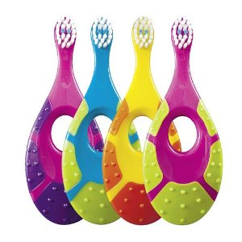
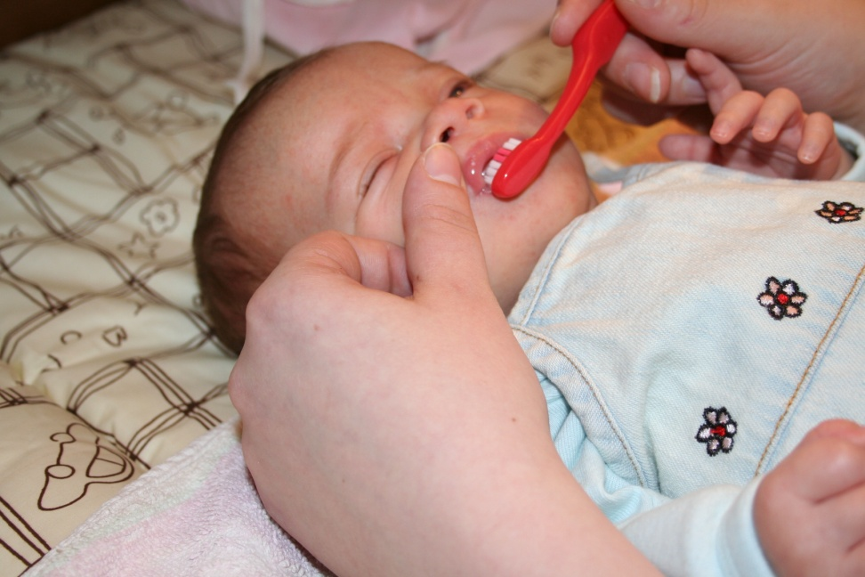
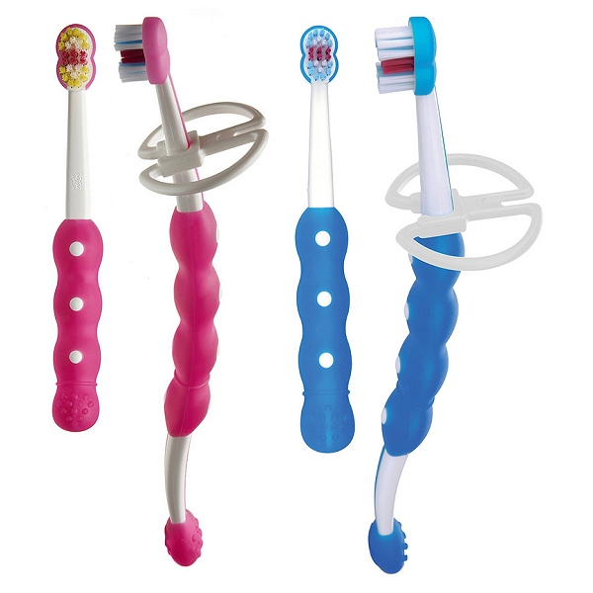
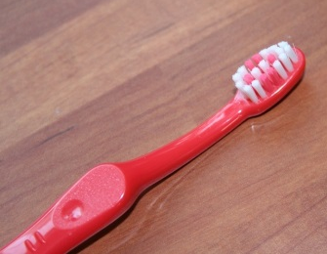
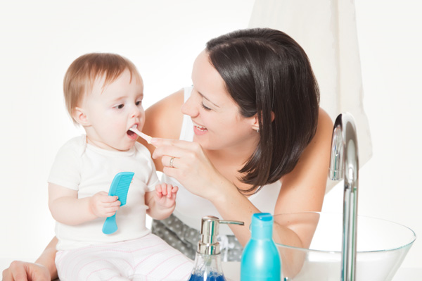
Lapsen suunhoito
Hampaiden harjaus aloitetaan heti kun ensimmäiset maitohampaat puhkeavat
Hampaita harjataan 2 x pv:ssä
Lasten fluoritahnan käyttö aloitetaan heti alusta lähtien
Hammasharjan tulee olla pieni, pehmeä ja pyöreäpäinen
Myös maitohampaat voivat reikiintyä!

Slide 16
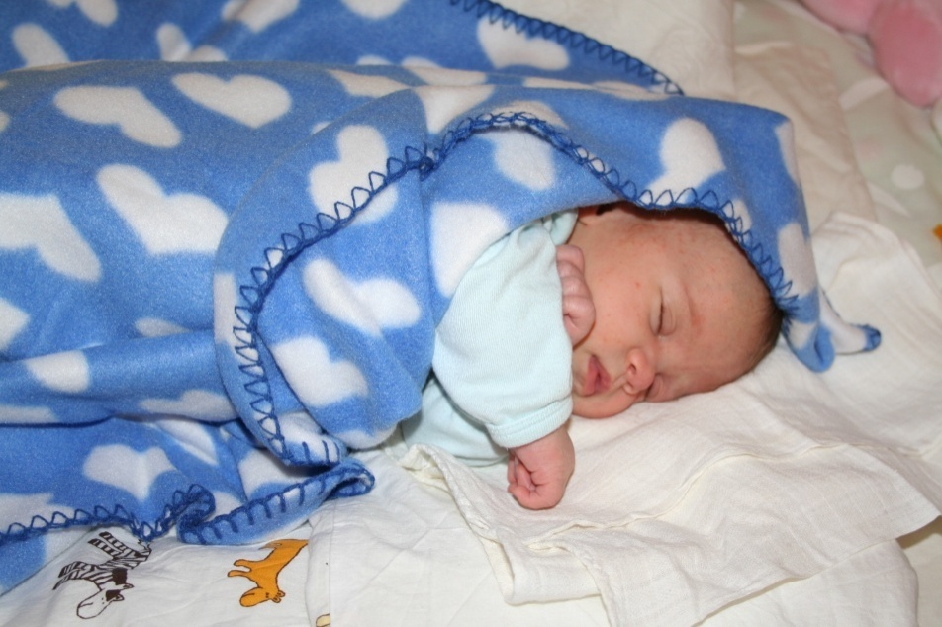
Kiitos!
Ja onnea tuleville vanhemmille koko suun terveydenhuollon henkilökunnan puolesta!
Kuva, Mari Heinonen

